Slide 1
Презентация Анализ рынка заведений общественного питания Москвы

Slide 2
Общие выводы
Приоритетный вид заведения
Перспективные локации
Кафе – самый распространенный тип заведения, 40% от общего числа
Среднее количество посадочных мест – 40
Доля сетевого распространения – 23%
проспект Мира
Профсоюзная улица
Ленинградский проспект
Пресненская набережная
Варшавское шоссе
Ленинский проспект
проспект Вернадского
Кутузовский проспект
Каширское шоссе
Кировоградская улица

Slide 3
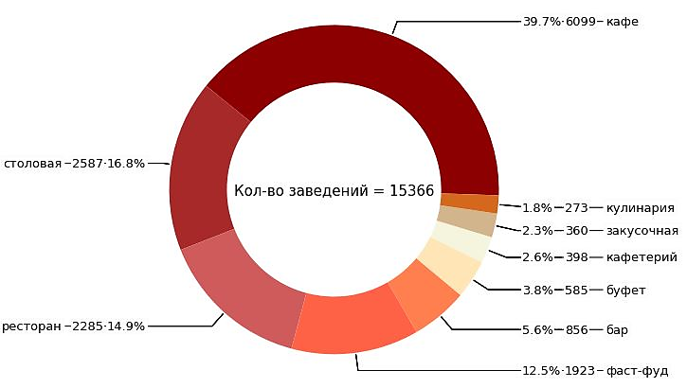
Соотношение типов заведений к общему количеству
На первом месте кафе – 40% от всего общепита

Slide 4
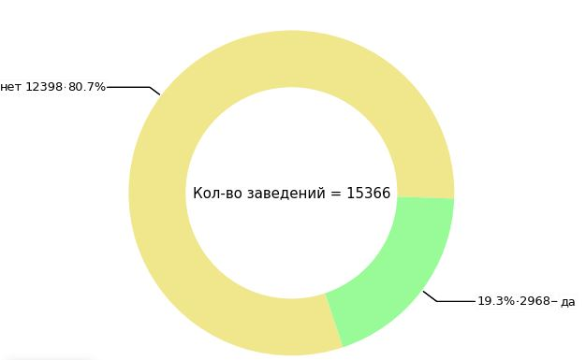
Соотношение сетевых и несетевых заведений
80% заведений - несетевые, 20% - сетевые

Slide 5
Соотношение сетевых к общему количеству по типу
Тип заведения | Общее кол-во | Кол-во сетевых | Процент, %
фаст-фуд | 1923 | 791 | 41.1
кулинария | 273 | 78 | 28.6
ресторан | 2285 | 544 | 23.8
кафе | 6099 | 1396 | 22.9
закусочная | 360 | 56 | 15.6
кафетерий | 398 | 52 | 13.1
бар | 856 | 37 | 4.3
буфет | 585 | 11 | 1.9
столовая | 2587 | 3 | 0.1
“Фаст-фуд” - 41.1% сетевых, от общего количества данного типа

Slide 6
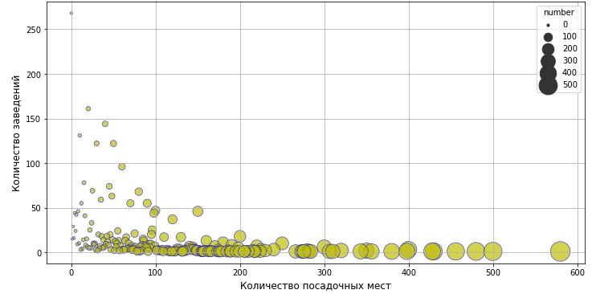
Зависимость количества заведений и числа посадочных мест среди сетевых заведений
Для сетевых заведений характерно малое количество заведений
с большим количеством посадочных мест

Slide 7
Среднее количество посадочных мест
Тип заведения | среднее кол-во
столовая | 130.0
ресторан | 97.0
буфет | 51.0
бар | 43.0
кафе | 40.0
фаст-фуд | 21.0
кафетерий | 9.0
закусочная | 8.0
кулинария | 6.0
В лидерах столовые – 130 посадочных мест в среднем

Slide 8
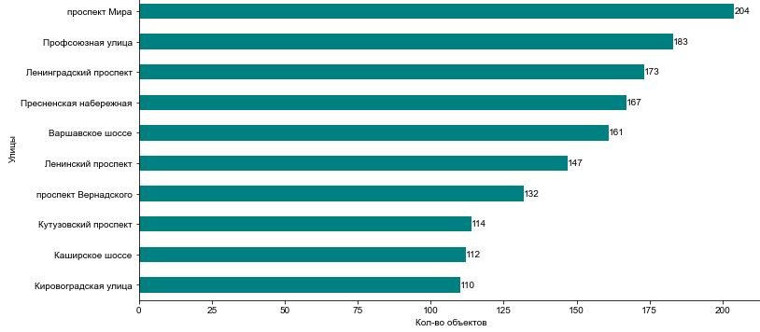
Топ-10 улиц Москвы по количеству объектов общественного питания
Лидирует по количеству заведений проспект Мира – на нем находятся 204 заведения. Достаточно протяженная улица – 8.9 км, проходит через оживленные и густонаселенные районы города

Slide 9

Рекомендации для инвесторов
Перспективное развитие на рынке общепита в Москве имеет тип кафе – наиболее популярный тип заведения у горожан.
Наиболее предпочтительное количество посадочных мест – 40, это среднее значение посадки среди кафе, наиболее оптимальное, учитывая начальный этап развития бизнеса.
Локации для открытия лучше выбирать многолюдные, бизнес-центры, торгово-развлекательные центры, на пересечении оживленных улиц. Можно выбрать из списка топ-10 по количеству заведений в Москве.

